Slide 1
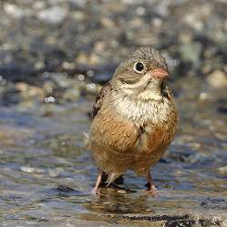
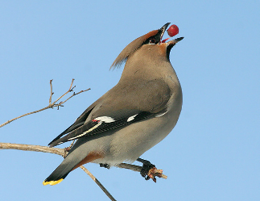
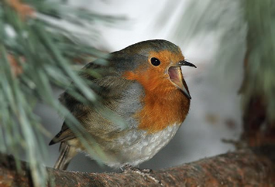
řád pěvci (Passeriformes)
nejpočetnější ptačí řád
krmiví
malá až střední velikost
dokonalý orgán zpěvu - syrinx

Slide 2
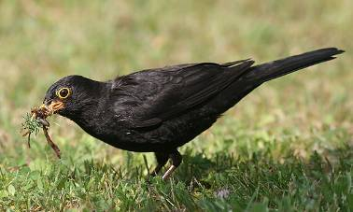
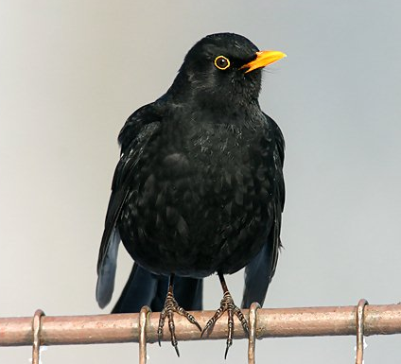
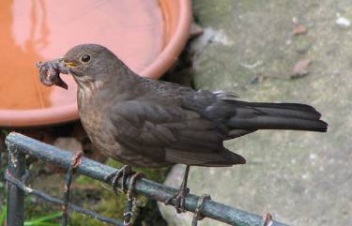
kos černý (Turdus merula)
původně lesní ptáci
část populace synantropní
velké změny chování

Slide 3
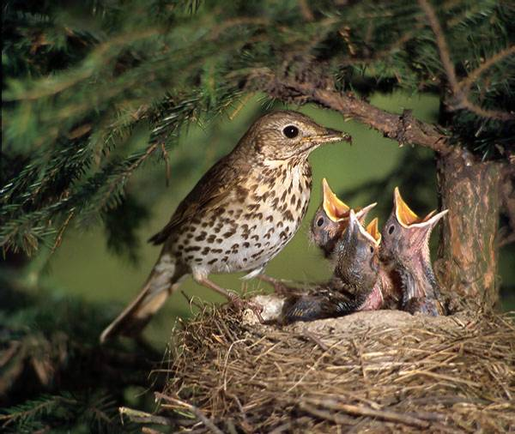
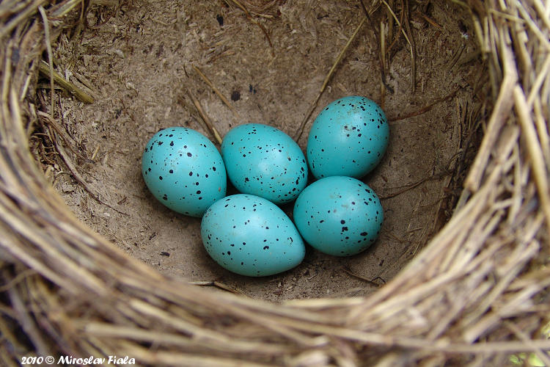
drozd zpěvný (Turdus philomelos)
původně lesní ptáci
část populace synantropní
hnízdo vymazáno směsí bláta, trouchu a slin

Slide 4
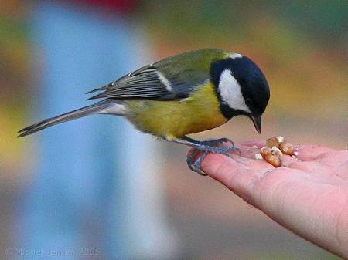
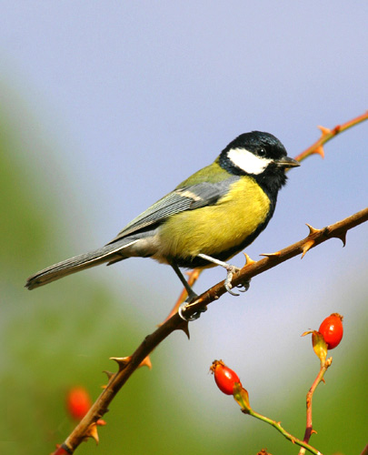
sýkora koňadra (Parus major)
lesní, synantropní
dutinový hnízdič
potrava – bezobratlí
sýkory obecně - adaptibilní

Slide 5
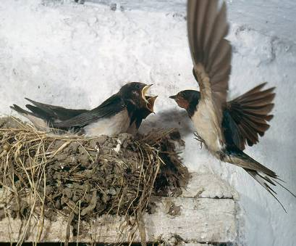
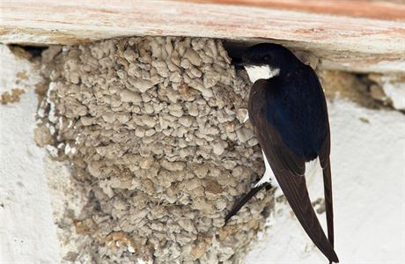
vlaštovka obecná (Hirundo rustica)
synantropní
hmyzožravec
tažná
miskovitá hnízda uvnitř budov
ČS – NT
jiřička obecná (Delichon urbicum)
synantropní
hmyzožravec
tažná
miskovitá hnízda vně budov
ČS – NT

Slide 6
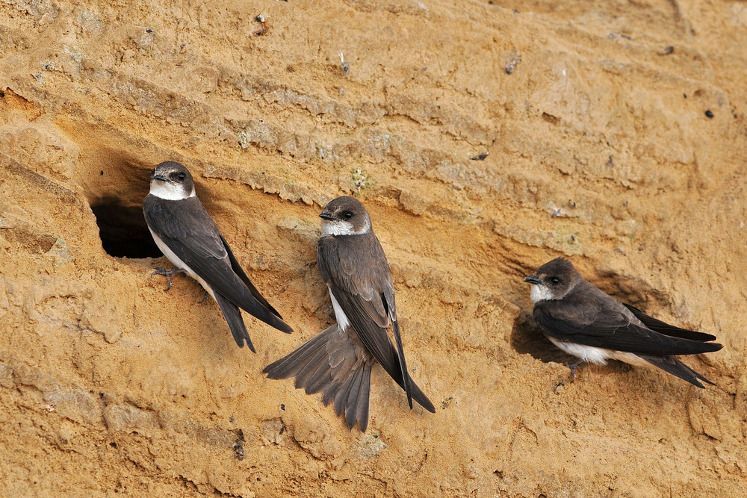
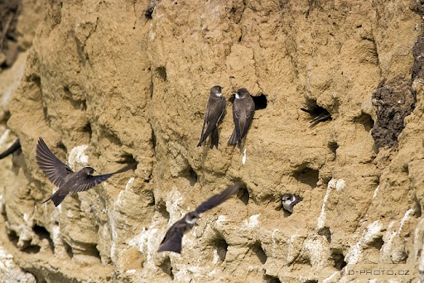
břehule říční (Riparia riparia)
kolmé stěny (břehy řek, pískovny apod.)
koloniální
hmyzožravec – tažný
ČS – NT

Slide 7
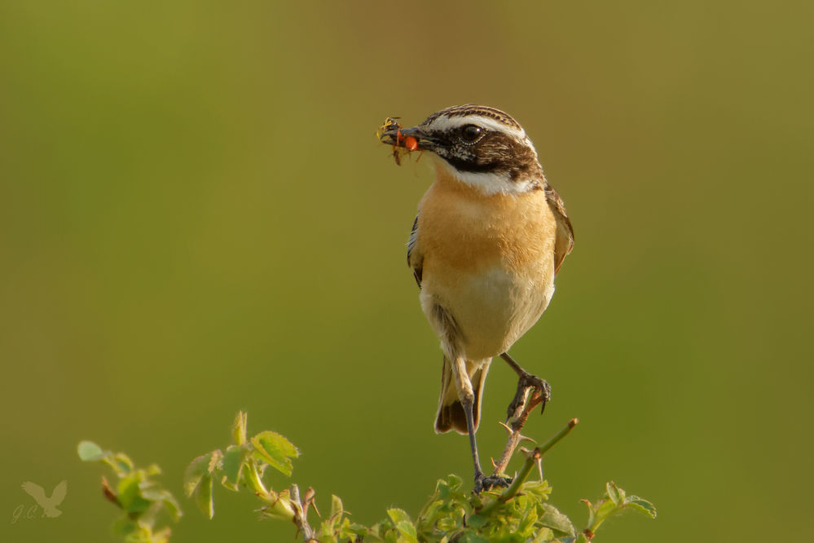
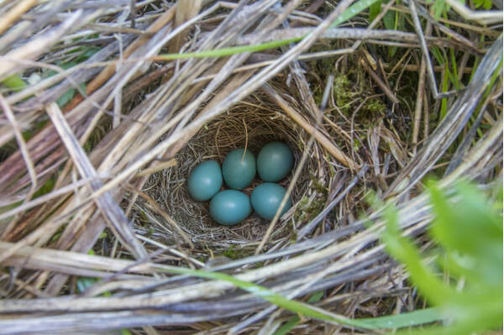
bramborníček hnědý (Saxicola rubetra)
zemědělská krajina (pastviny, okraje luk, podmáčené louky, ruderály apod.)
hnízdí na zemi
hmyzožravec – tažný

Slide 8
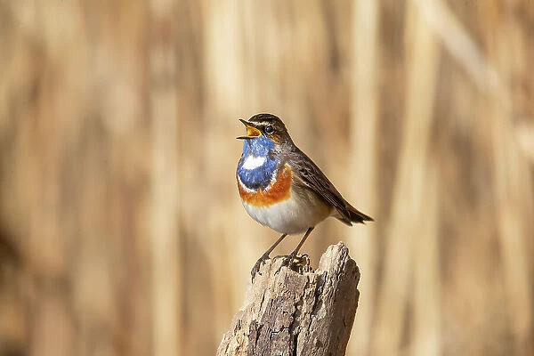
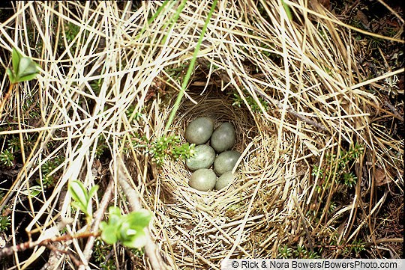
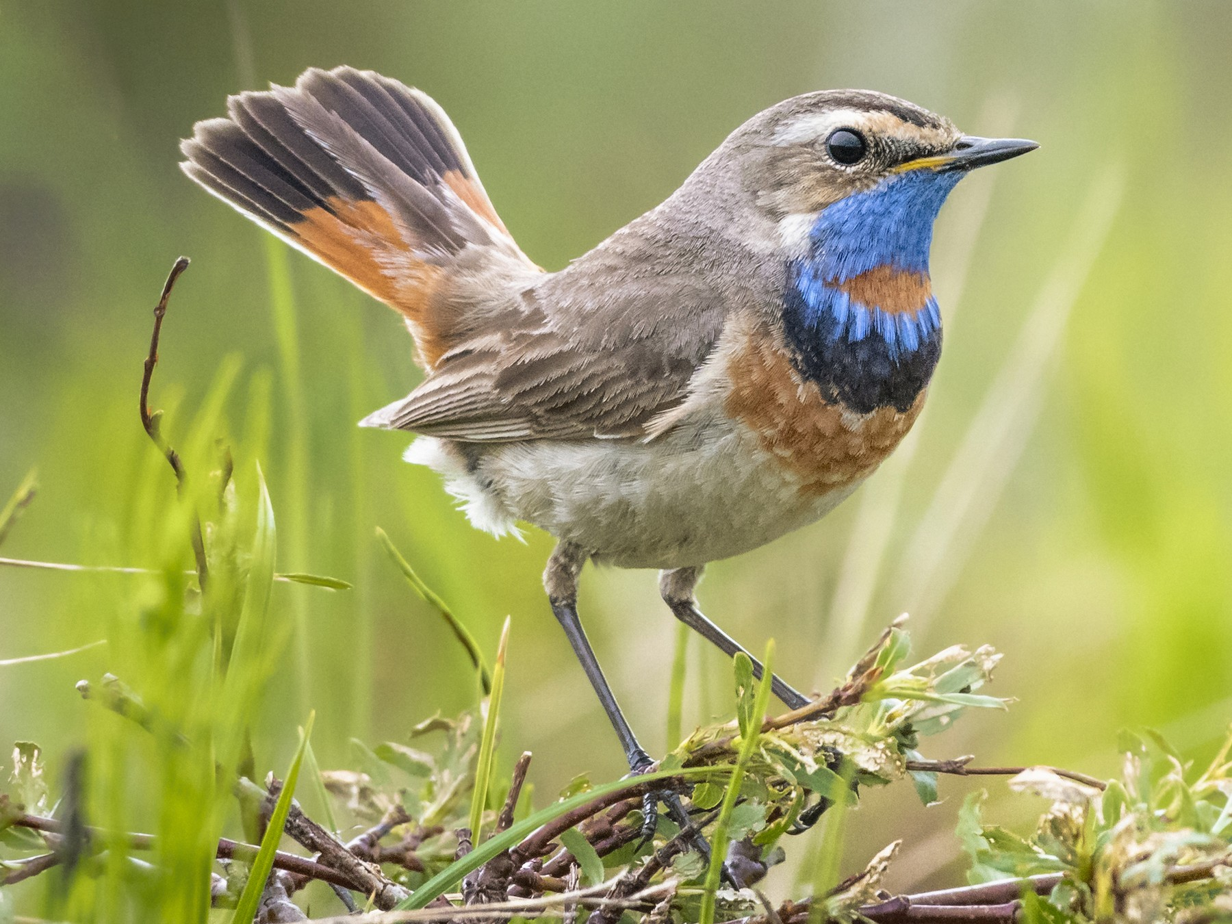
slavík modráček středoevropský (Luscinia svecica cyanecula)
rákosiny s křovinami
hnízdí na zemi
hmyzožravec – tažný
ČS – EN
ČS – CR – subsp. svecica

Slide 9
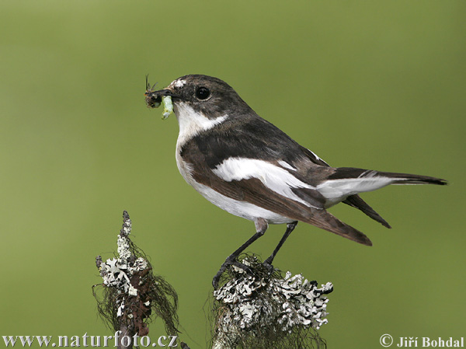
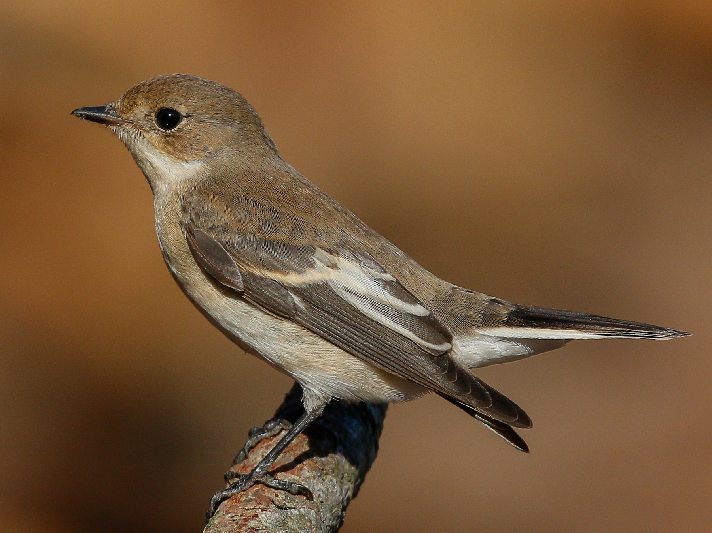
lejsek černohlavý (Ficedula hypoleuca)
světlé lesy
hnízdí v dutinách (s oblibou i v budkách)
hmyzožravec (sit and wait) – tažný
ČS – NT

Slide 10
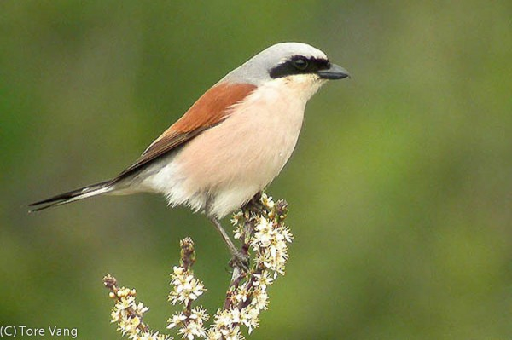
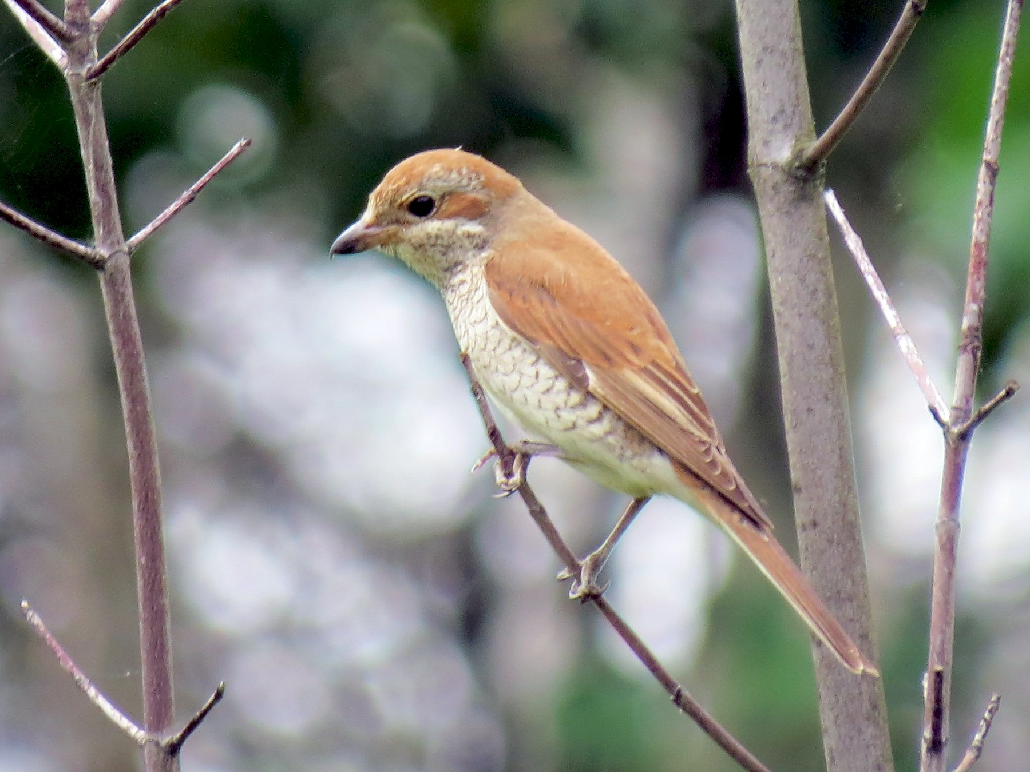
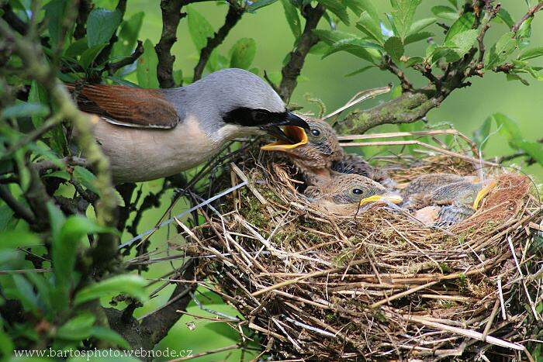
ťuhýk obecný (Lanius collurio)
meze, křovinaté stráně, okraje lesů, křoviny podél cest
hmyzožravec (sit and wait) – tažný
hnízdo v trnitých keřích
ČS – NT

Slide 11
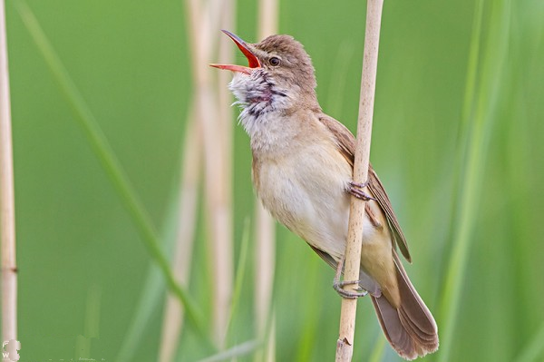
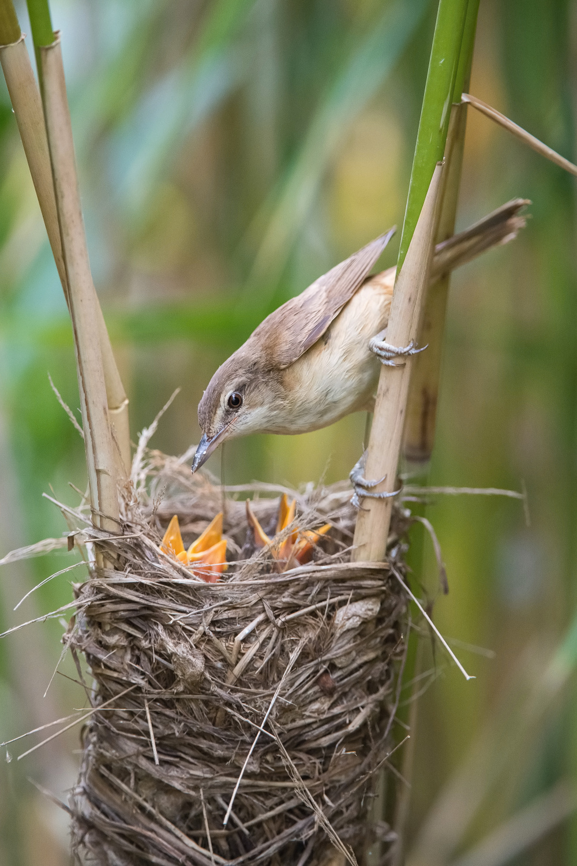
rákosník velký (Acrocephalus arundinaceus)
rákosiny, obvykle nádrže s čistší vodou, nemusí být velké
hmyzožravec – tažný
častý hostitel kukačky
ČS – VU

Slide 12
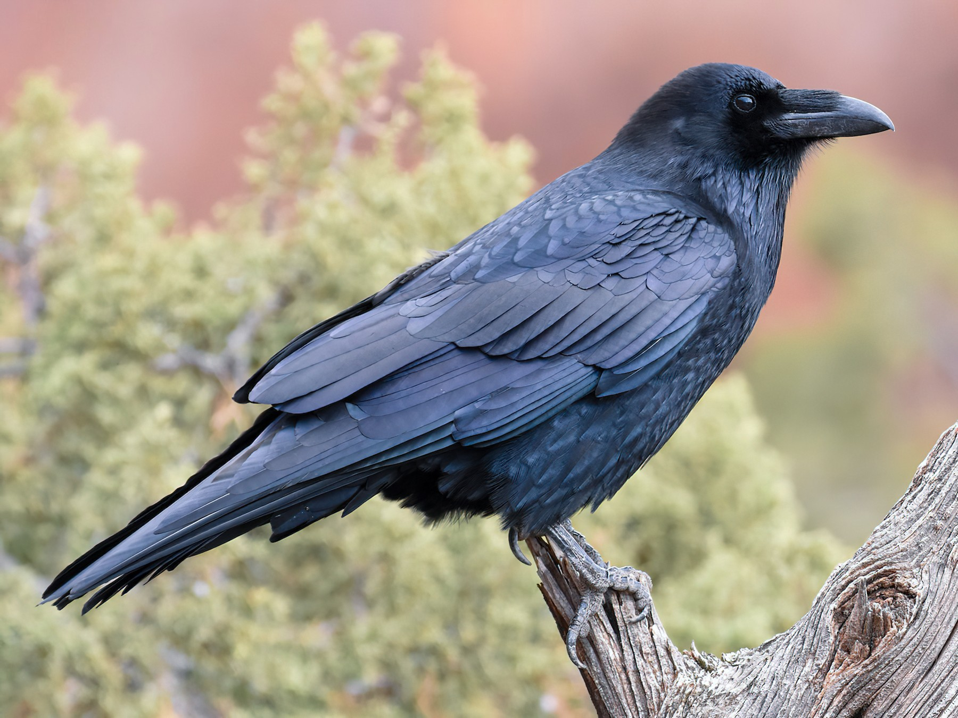
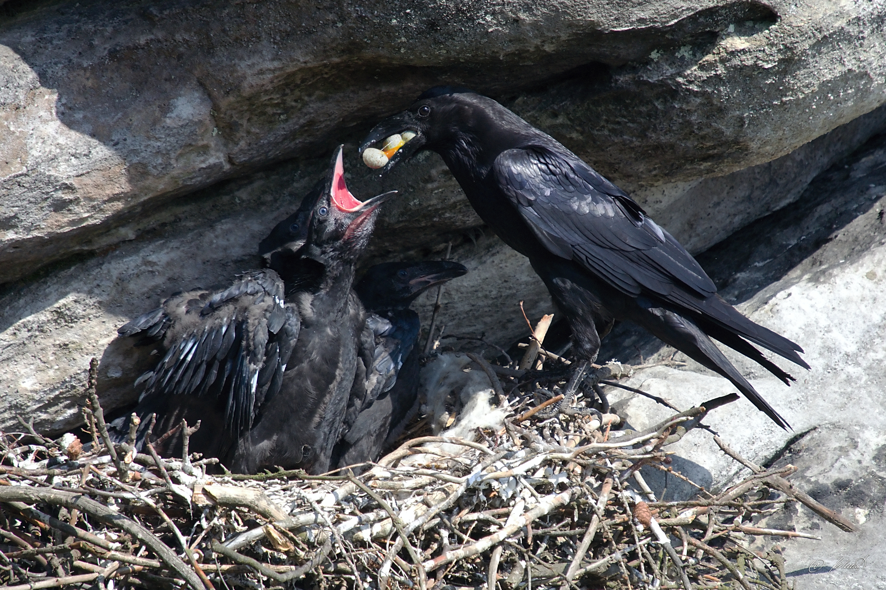
krkavec velký (Corvus corax)
největší pěvec
zemědělská i lesní krajina
hnízdí na stromech i na skalách, velká hnízda
převážně mrchožraví
občas konflikty s chovateli

